Slide 1
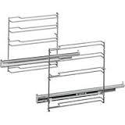
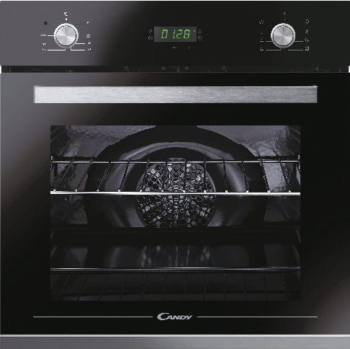
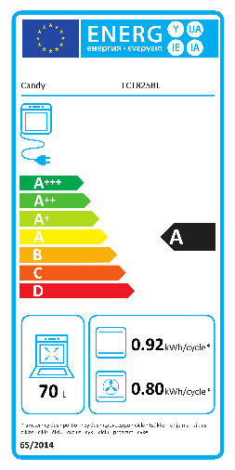
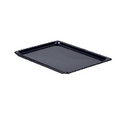
FCT825BL
Vestavná multifunkční trouba MODERNA s pravým horkým vzduchem
70 l, energetická třída A, pravý horký vzduch, 7 programů + světlo, teleskopické výsuvy, push&pull knoflíky
Hlavní vlastnosti
Kapacita (l) 70
Energetická třída A
Spotř. en. Statický program (kWh) 0,92
Spotř. en. Nucená ventilace (kWh) 0,80
Celkový příkon (W) 2200
Programy pečení
Počet programů 7 + světlo
Pravý horký vzduch (kruhové topné těleso), Statický, Gril, Cooklight (kombinace topných prvků s pulzujícím cyklem vzduchu), Rozmrazování, Spodní ohřev + ventilátor, Pizza, Světlo
Funkce
Aquactiva – čištění pomocí páry (hydrolytické čištění trouby)
Elektronická minutka
Dotykový displej
Bezpečnost
2 bezpečnostní skla
Dětská pojistka – zablokování tlačítek ovládání
Konstrukce
Push-Pull knoflíky
Osvětlení žárovkou v zadní části trouby
Nerezové drátěné pojezdy pro vedení plechů
Teleskopické výsuvy (1x)
Příslušenství
2x plech (15 mm, 50 mm)
1x rošt
Teleskopický výsuv (1x)
MODERNA
Pravý horký vzduch – kruhové topné těleso
2 plechy
Logistická data
Kód 33703405
EAN 8059019048109
Provedení Nerez + černé sklo
Rozměry výrobku V × Š × H (mm) 595 × 595 × 567
Čistá váha výrobku (kg) 27,52
Rozměry balení V × Š × H (mm) 665 × 620 × 640
Hmotnost s obalem (kg) 29,36

